Slide 1
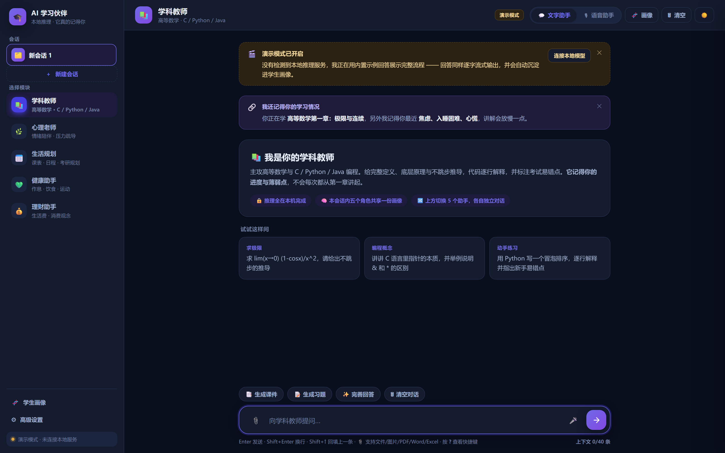
🫡 早八人自救指南
☀️
HACKATHON 2026 · 学科竞赛作品
你的下一个学习搭子，
为什么是 AI？
AI 学习伙伴 —— 一个入口 · 五个角色 · 一份共享记忆
所有推理在本机完成，对话与画像永不离开你的电脑
单 HTML 离线优先
本地大模型推理
隐私零上传
实机界面 · 演示模式
AI 学习伙伴 · HACKATHON 2026
01 / 15

Slide 2
01 · PAIN POINTS
高数 / 编程卡壳
大学生的困扰，散落在五个 App 里
📚
搜题答案只有结论，推导过程全靠想象力 🫠
😔
情绪压力没人接
期末周 + 宿舍小摩擦，学校咨询预约排到下个月 😵‍💫
×5
🧭
未来规划迷茫
考研考公就业出国，选择困难症当场发作 🤯
🩺
健康问题硬扛
五类日常需求，装在五个互不相识的应用里——它们彼此不认识你。
脆皮大学生实锤：熬夜掉发、久坐腰疼，全靠硬扛 🫨
💸
生活费月中见底
月薪喵本喵：生活费到账即清零，月底靠泡面续命 💸
⚠ 核心矛盾：工具越装越多，但没有一个工具真正认识你——而你的隐私，却一路上传到了云端。
🩹 脆皮大学生的自救指南，从这一页开始
AI 学习伙伴 · HACKATHON 2026
02 / 15

Slide 3
02 · SOLUTION
👀 尊嘟假嘟？它真的记得你
一个入口，五个角色，共享一份记忆
5
1
1
+
+
个入口
份共享画像
单 HTML 文件，双击即用
不注册、不装 App、不联网也能跑
个专业角色
五个角色读同一份「学生画像」
切换角色，它依然记得你
学科教师 · 心理老师 · 生活规划
健康助手 · 理财助手，各有明确边界
🔁 PROFILE_UPDATE 协议：每次对话结束，AI 自动把新信息写进画像——所以换角色聊天，是从「它已经认识你」开始，而不是从零自我介绍。
AI 学习伙伴 · HACKATHON 2026
03 / 15

Slide 4
03 · UI TOUR 1/5
☀️ 阳光模式实机
先看界面：三秒上手的主界面
1
左侧 · 五角色常驻导航
切换角色，整个界面强调色跟着换——你随时知道自己「在和谁说话」。
2
中间 · 示例卡片破冰
不知道问什么？点一张卡片就开聊，每个角色都有专属示例问题。
3
底部 · 快捷追问芯片
一键「生成课件 / 生成习题 / 完善回答」，把一次回答变成一套复习资料。
会话列表 支持多会话并存、重命名与删除；画像按会话隔离，室友借用电脑也不串数据。
AI 学习伙伴 · HACKATHON 2026
04 / 15

Slide 5
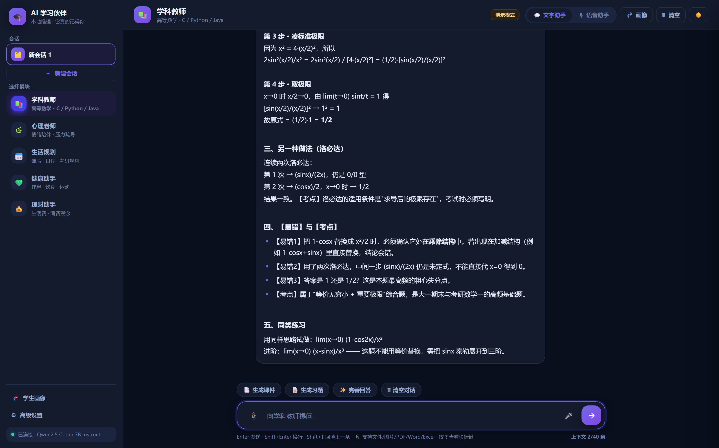
04 · UI TOUR 2/5
✍️ 手搓推导，一步都不跳
不跳步的推导，才是看得懂的回答
·
分步推导，每步给理由
倍角公式降次 → 凑标准极限 → 取极限，每一步都写明「为什么可以这样做」。
·
思考链默认折叠
AI 的解题思路收进可展开的折叠框——想看门道再点开，不想看就不打扰。
·
【易错】【考点】直接高亮
期末复习直击高频失分点：等价无穷小只能用在乘除结构，这种坑标得清清楚楚。
·
一键追问，续上话题
生成课件 / 生成习题 / 完善回答——追问芯片让一次提问变成一套复习材料。
lim(x→0) (1-cosx)/x² = 1/2
↑ 这道题的回答全文，见右侧实机截图
AI 学习伙伴 · HACKATHON 2026
05 / 15

Slide 6
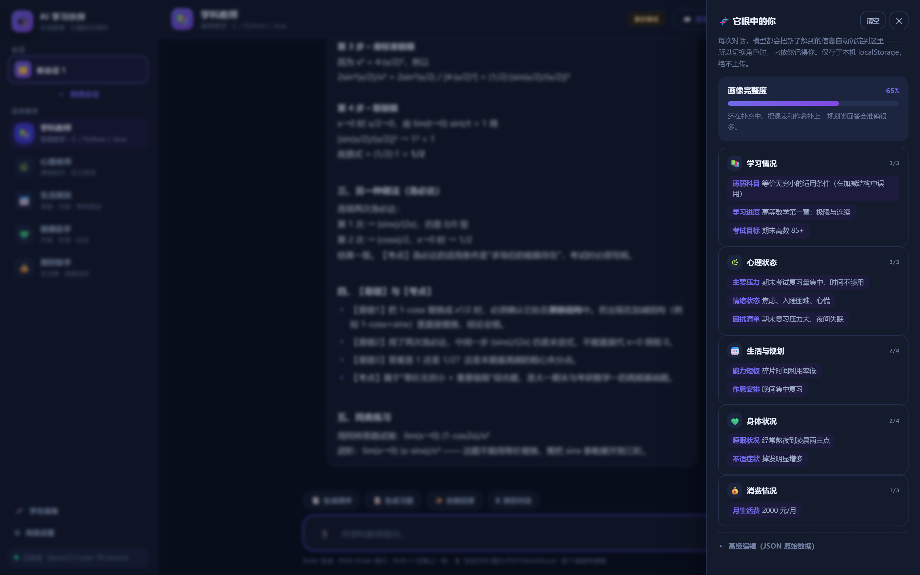
05 · UI TOUR 3/5
🧬 越聊越懂你
它真的记得你：学生画像
🧬
五维画像 · 对话中自动沉淀
📈
完整度 65%，边聊边涨
学习 · 心理 · 生活规划 · 健康 · 消费——聊完自动抽取新信息写入（PROFILE_UPDATE 协议），无需手动填写。
画像不是一次填完的配置表，而是「越聊越懂你」的可视化成长；仅存本机 localStorage，可一键清空。
AI 学习伙伴 · HACKATHON 2026
06 / 15

Slide 7
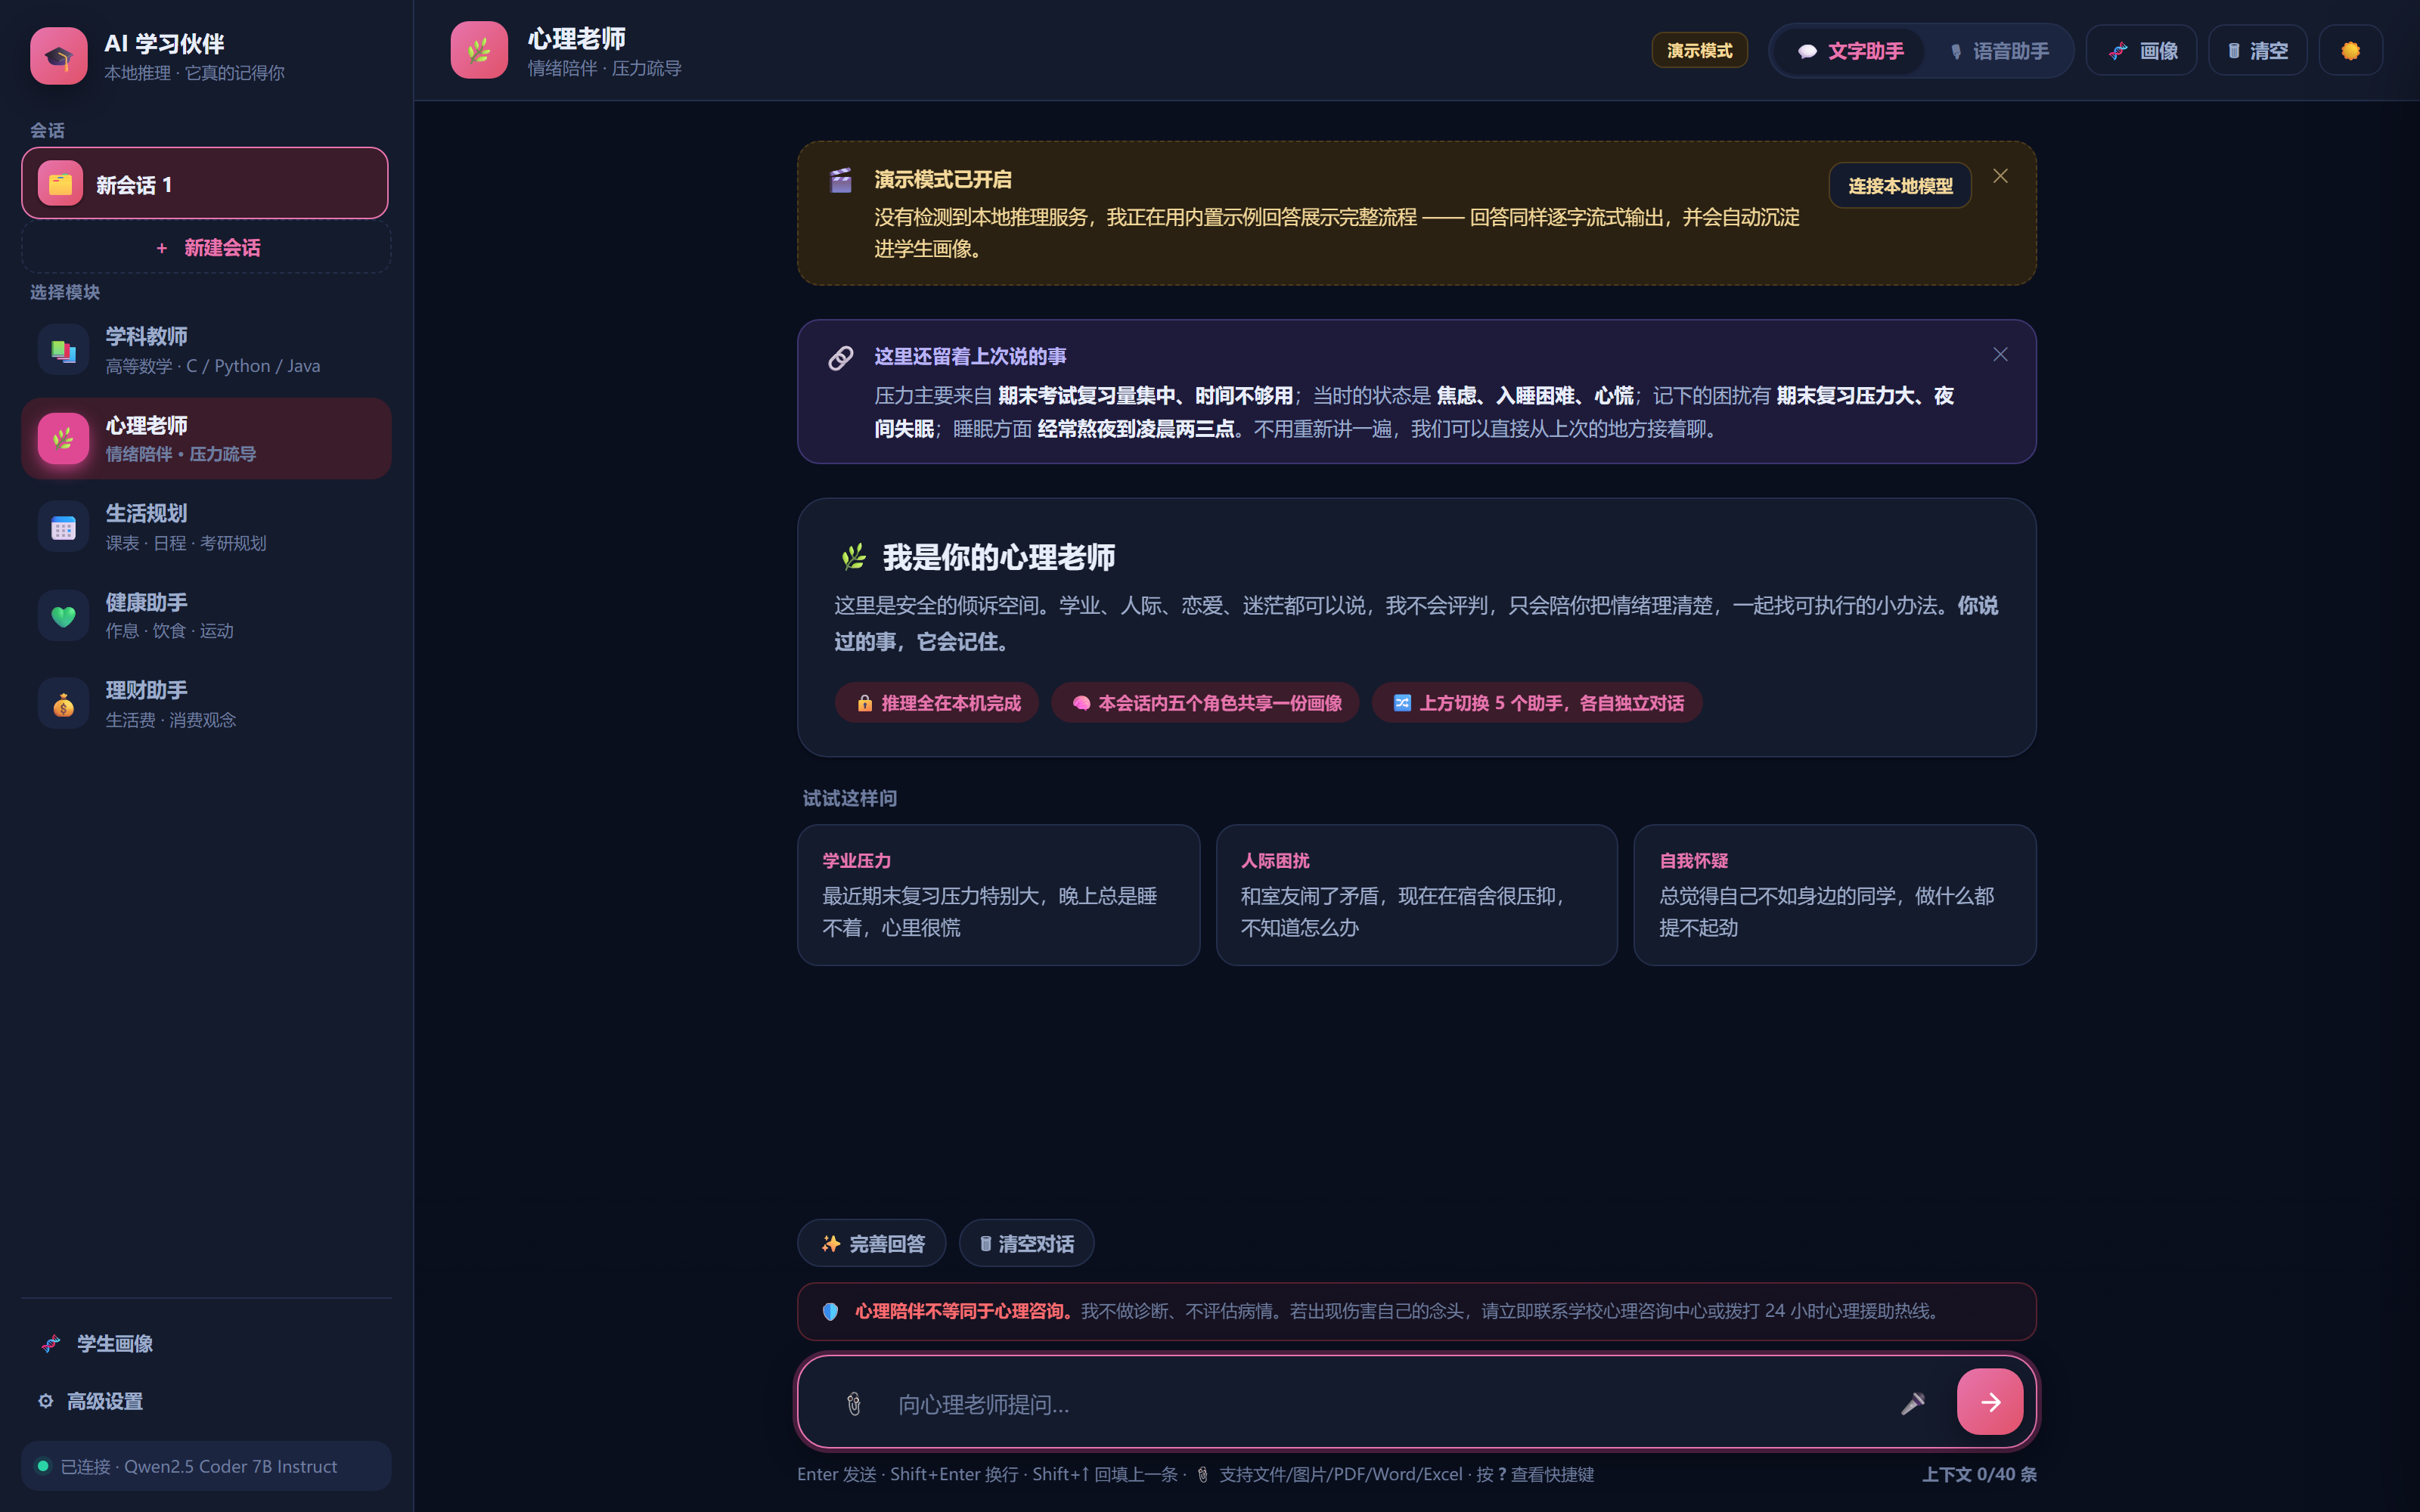
06 · UI TOUR 4/5
🔁 跨角色记忆，尊嘟假嘟
切个角色，它还记得你刚说的话
截图中真实发生的事
刚在学科教师那里问了高数极限题——切到心理老师，顶部立刻弹出「还记得你刚说过的事」：压力来自期末复习、焦虑入睡困难、正在学极限与连续。
🔁
跨角色记忆洞察：切换角色时主动引用画像里已有的信息，把「它记得我」变成看得见的体验。
🎨
每个角色独立 System Prompt + 专属强调色——心理老师不帮写代码，学科教师不做情绪诊断。
🛡
注意输入框上方的常驻提示条：心理陪伴不等于心理咨询——高风险角色自带免责声明。
AI 学习伙伴 · HACKATHON 2026
07 / 15

Slide 8
07 · 五大角色
🖐️ 五个搭子，随叫随到
五个角色，各有专业边界
📚
🌿
📅
💚
💰
学科教师
心理老师
生活规划
健康助手
理财助手
高数 · C / Python / Java
情绪陪伴 · 压力疏导
考研 · 考公 · 就业
作息 · 饮食 · 运动
生活费 · 消费观念
· 分点推导不跳步，标注易错考点
· 代码逐行解释，指出新手坑
· 纯文本公式，离线可读
· 不懂直说，绝不硬答
· 学业 / 人际 / 自我怀疑都能聊
· 读取画像，个性化回应
· 不做临床诊断、不开药
· 危机时立即推送干预热线
· 结合课表与短板出路线图
· 缺关键信息先追问再规划
· 拒绝通用模板式建议
· 期末周日程能落到每天
· 熬夜脱发、颈椎久坐有建议
· 结合睡眠饮食画像给方案
· 不做诊断、不开药
· 症状加重建议线下就医
· 生活费分区，告别月光
· 校园消费防坑、反诈提醒
· 只谈消费观念引导
· 不推荐任何理财产品
🛡 铁则：不临床诊断 · 不开药 · 不推荐理财产品——心理 / 健康 / 理财三类角色常驻免责声明条 🫡
AI 学习伙伴 · HACKATHON 2026
08 / 15

Slide 9
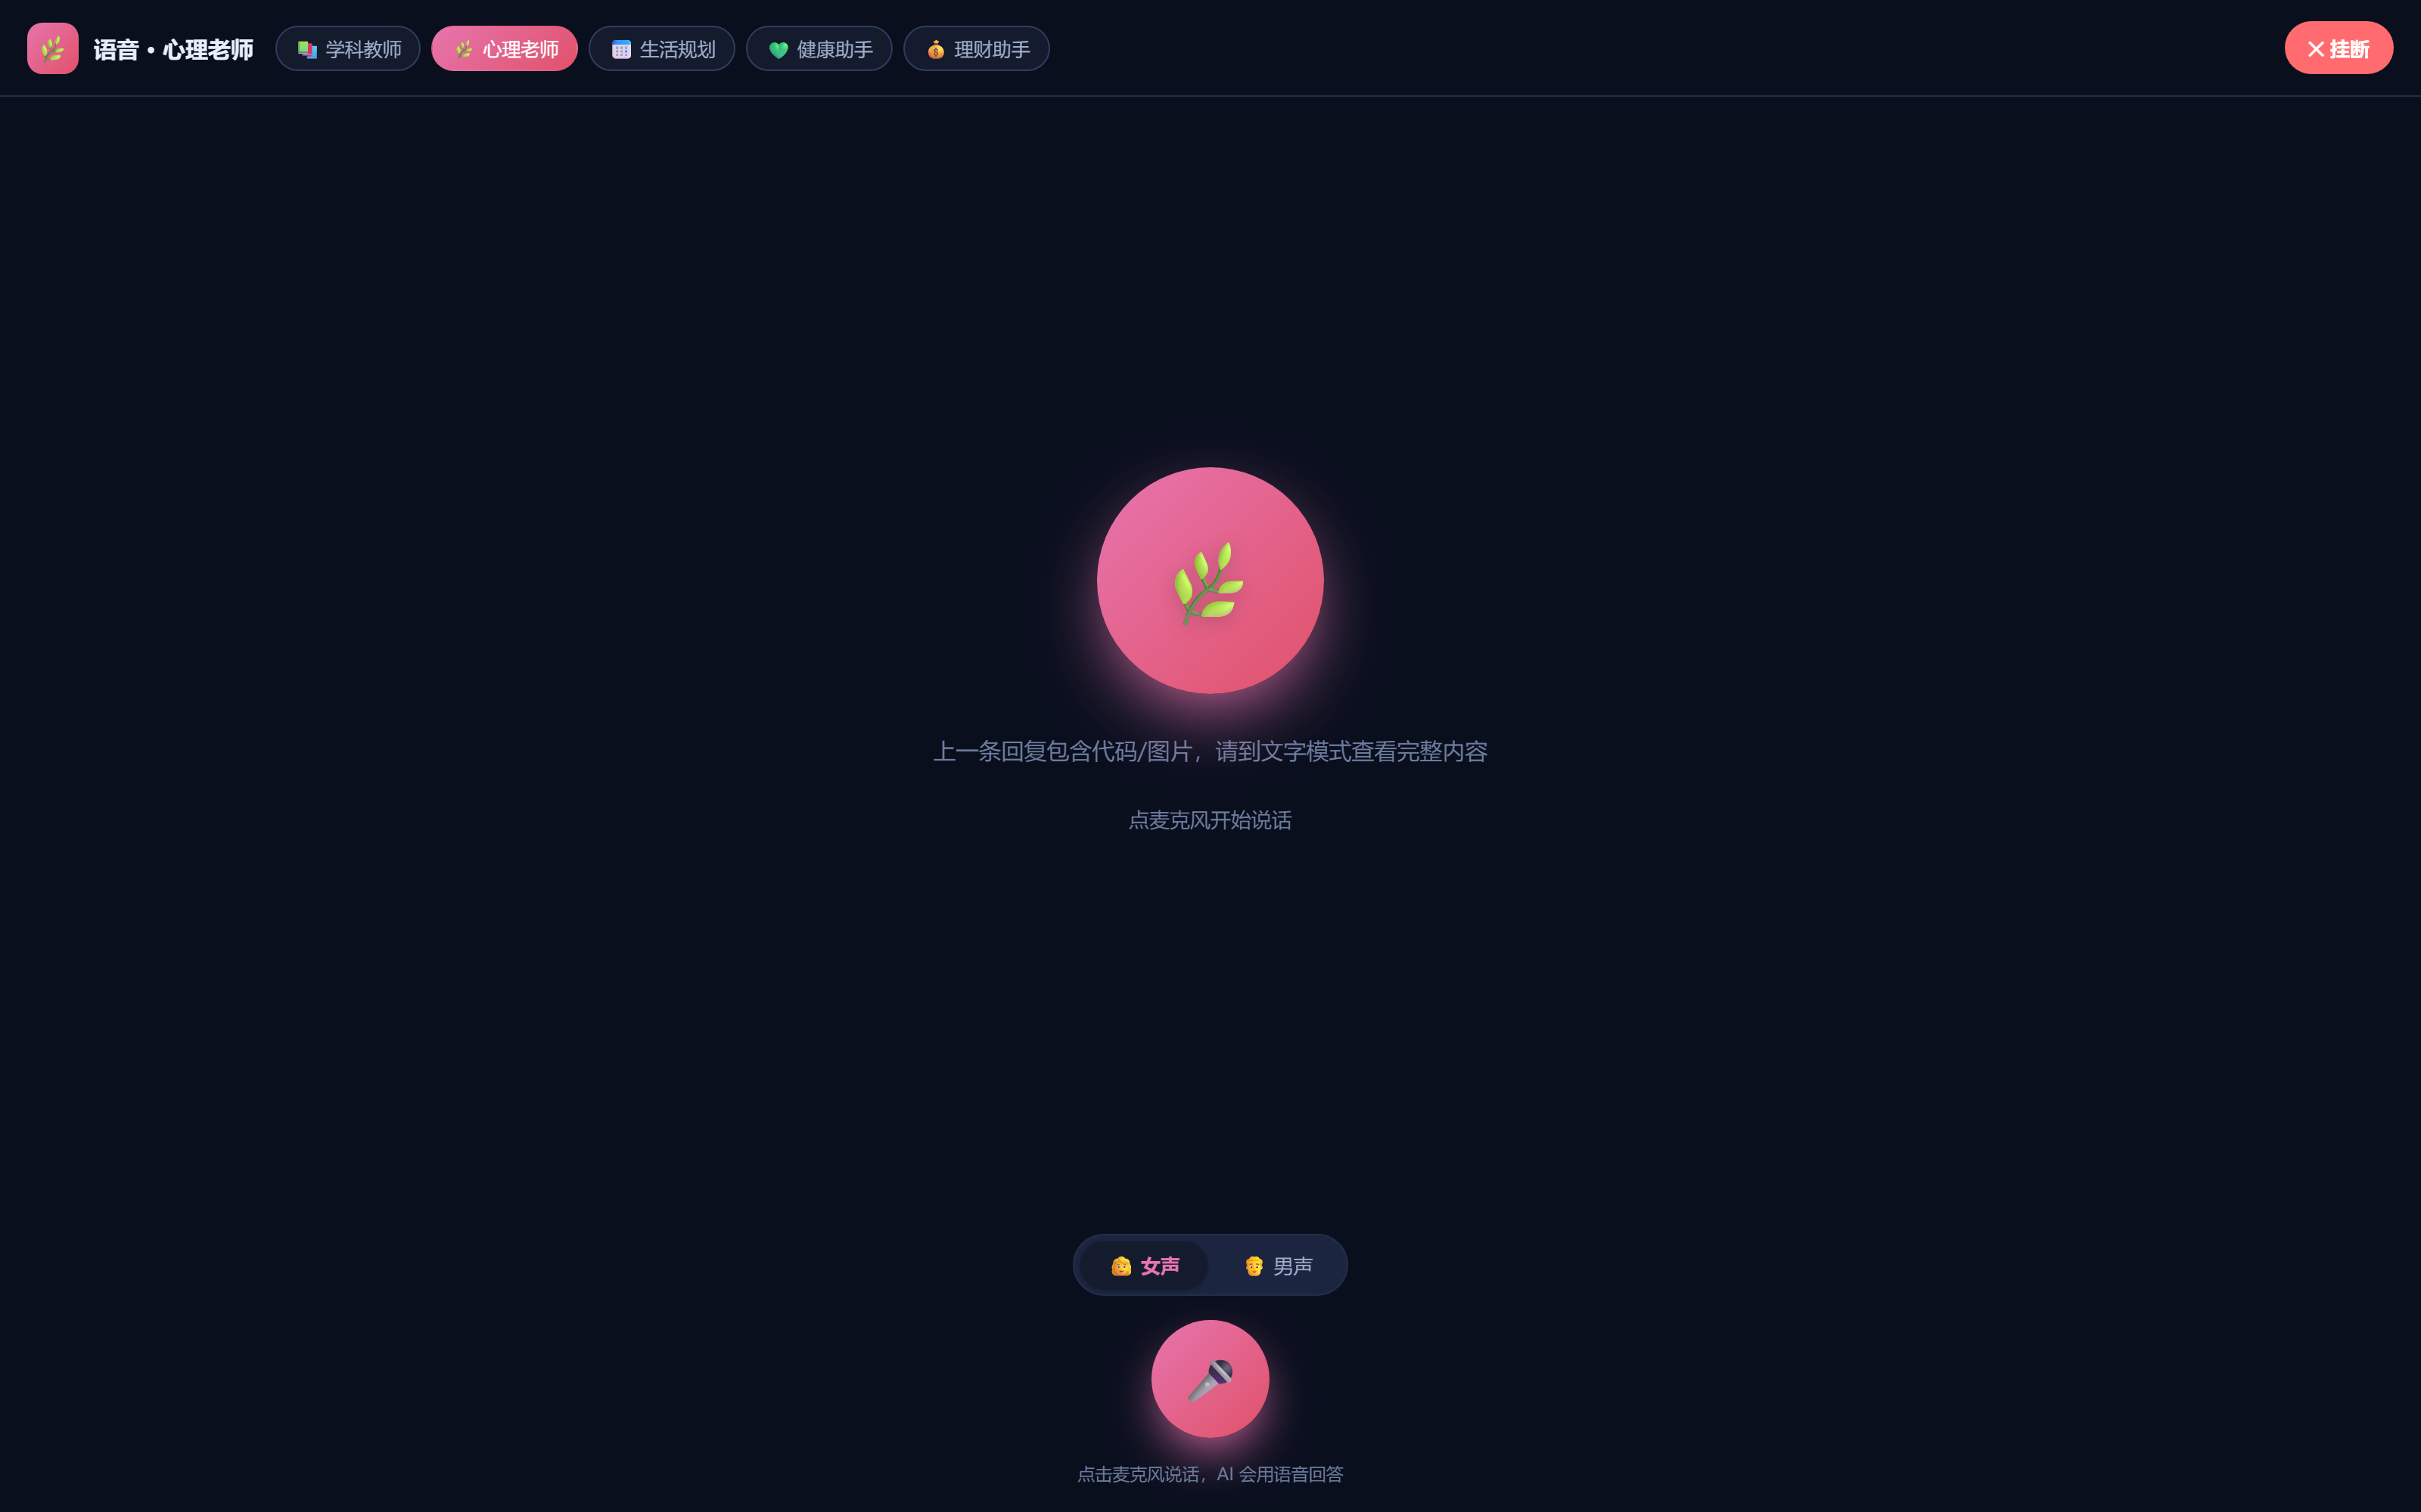
08 · UI TOUR 5/5 · VOICE
🎧 哈基米启动！
像打电话一样，跟 AI 聊
🎙
说话即对话，全程免打字
STT 语音识别 + TTS 播报完整闭环：说一句话，AI 用语音回你。
📞
全屏通话界面 + 实时字幕
当前角色头像居中，回复字幕同步滚动；男女音色一键切换，挂断即退出。
📶
浏览器原生，零云端服务
Web Speech API + speechSynthesis——识别与播报都在本机，不装任何 App。
🎬 演示模式下语音流程完整可用——现场没网也能直接演示「打电话」。
AI 学习伙伴 · HACKATHON 2026
09 / 15

Slide 10
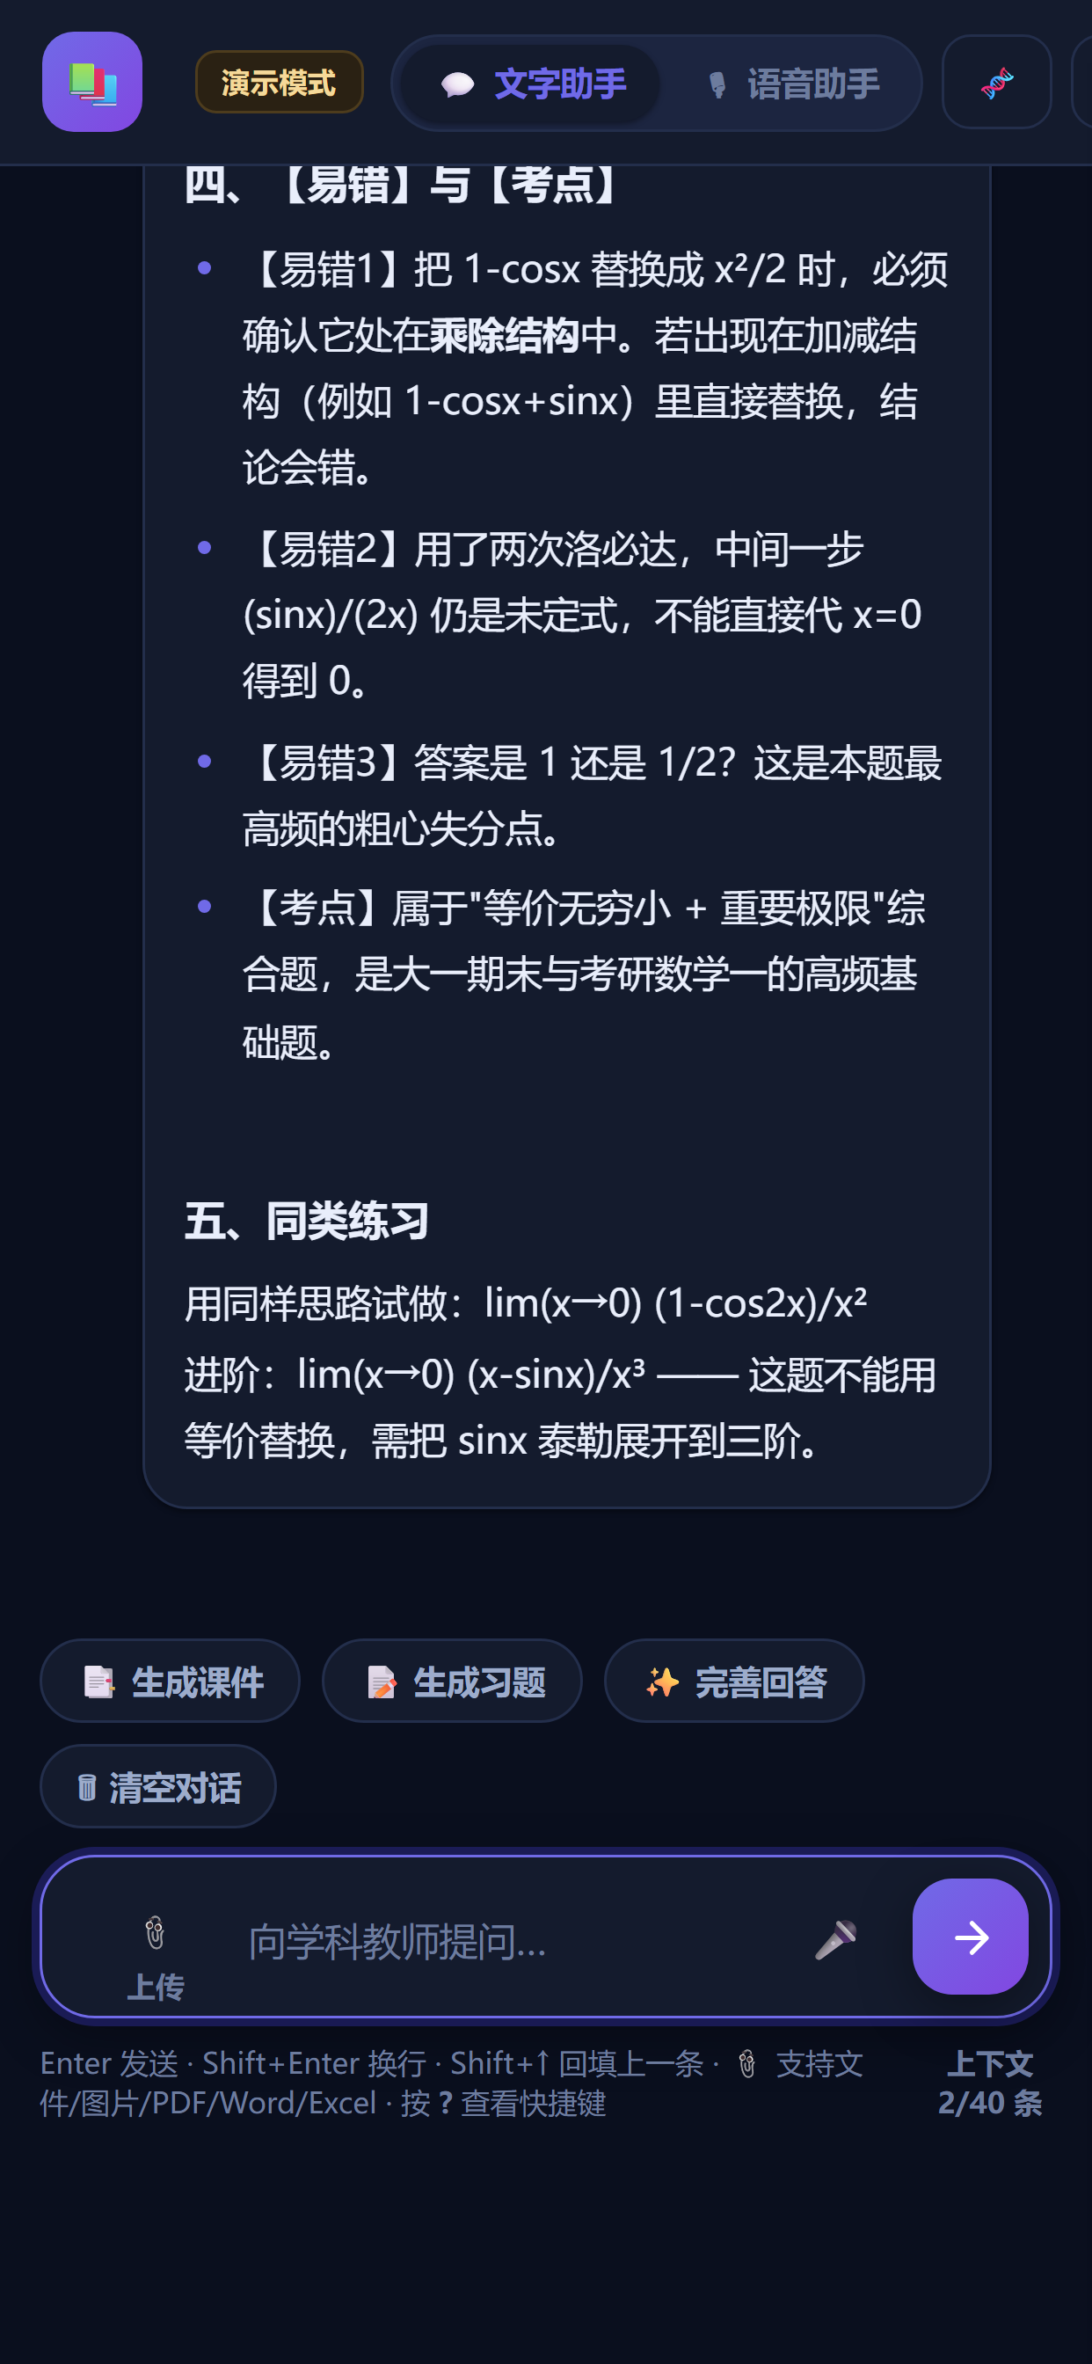
09 · 多端适配
🌙 深浅双主题都好看
白天通透，夜里护眼
桌面端 · 深色模式跟随系统，深夜宿舍不刺眼
移动端 · 底部角色 Tab
响应式自适应
深浅双主题
同一份画像
≤900px 自动切换：顶部精简操作栏 + 底部角色导航，拇指可达。
跟随系统自动切换；全套语义色变量驱动，角色强调色两种主题下都成立。
手机问一半，电脑接着聊——同一浏览器下画像与会话完全一致。
AI 学习伙伴 · HACKATHON 2026
10 / 15

Slide 11
10 · TECH ARCH
🧊 单文件，赛博续命
单 HTML 离线优先
三层轻架构
🖥️
表现层 · 浏览器端
原生 HTML / CSS / JS · 对话流式渲染 · 五角色导航 · 画像抽屉 · 语音全屏层 · 深浅双主题
▼
1 个文件
协议层 · OpenAI 兼容
🔄
拷进 U 盘就能跑。没有构建、没有后端、没有部署——评委现场零依赖。
SSE 流式解析 · PROFILE_UPDATE 画像抽取 · 思考链折叠 · 演示模式复用同一条解析链路
▼
🤖
模型层 · 本地运行时
Bionic / Ollama / LM Studio · OpenAI 兼容接口 · Qwen2.5 / DeepSeek / Llama
¥0 API 费
对接本地开源模型，不按 token 计费，长期使用零成本。
🔒 云端 AI：数据上云 · 注册绑定 · 断网不可用 vs AI 学习伙伴：数据不出机 · 打开即用 · 无账号
AI 学习伙伴 · HACKATHON 2026
11 / 15

Slide 12
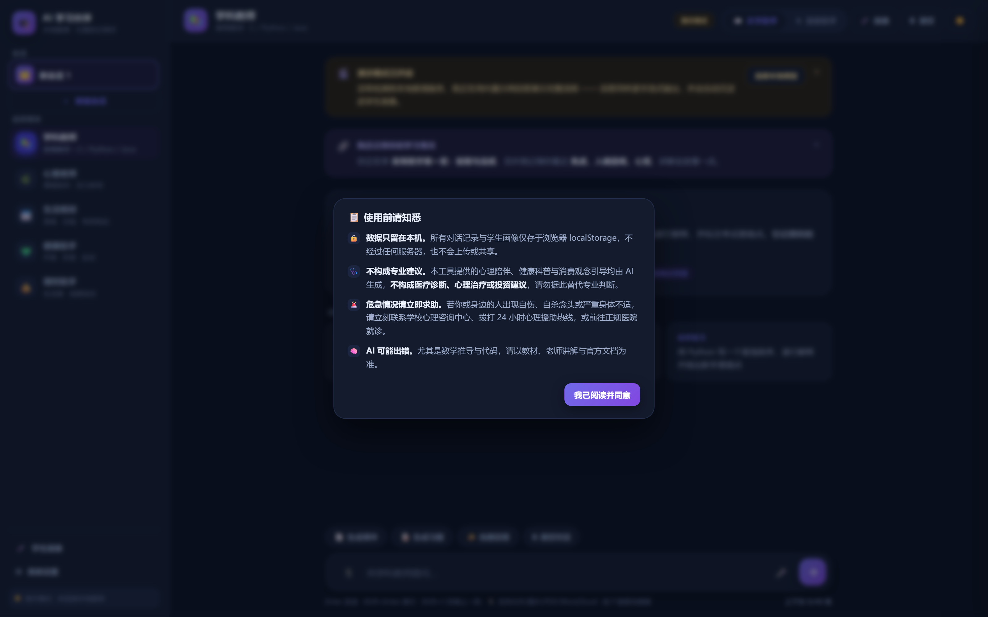
11 · SAFETY
🛡️ CPU 你？不可能的
高风险领域，三道防线兜底
1
首次使用知情同意
数据只留本机 / 不构成专业建议 / 危急情况立即求助 / AI 可能出错——四项确认后才能进入主界面（右图实机弹窗）。
2
常驻免责声明条
进入心理 / 健康 / 理财角色，输入框上方常驻提示：「心理陪伴不等于心理咨询」，每屏可见、无法忽略。
3
危机干预卡
检测到自伤相关表述，立即弹出干预卡：学校心理咨询中心 + 全国 24 小时心理援助热线 12356 + 正规医院就诊路径。
铁则：心理角色不做临床诊断 · 健康角色不开药 · 理财角色不推荐任何理财产品
AI 学习伙伴 · HACKATHON 2026
12 / 15

Slide 13
12 · LIVE DEMO
😎 汗流浃背？不存在的
现场演示，三步拿下
01
打开 HTML
02
问一道极限题
03
切到心理老师
双击打开，未检测到本地服务时自动进入演示模式——内置预置回答引擎，无需任何配置即可完整体验。
→
看回答逐字流式输出，结束后点右上角画像——学习进度和薄弱点已自动沉淀。
→
顶部弹出「还记得你刚说过的事」——跨角色记忆当场验证，这是全场最容易被记住的一幕。
🔌 真机模式：在「高级设置」填入本地模型地址（Bionic / Ollama）即为真实推理——演示与真机走同一条解析链路，现场效果零风险。
AI 学习伙伴 · HACKATHON 2026
13 / 15

Slide 14
13 · ROADMAP
📣 为你的专业打 call
从黑客松原型，到校园级产品
🏁
NOW · V6
3 个月 · 校园试点
6-12 个月 · 平台化
原型验证完成
接入真实校园数据
生态与共建
· 五角色 + 共享学生画像
· 本地推理对接（Bionic / Ollama）
· 语音助手全屏通话上线
· 三道安全防线 + 演示模式
· 对接学校课表 / 教务系统
· 高数题库与编程题量扩充
· 多设备画像同步（端到端加密）
· 与校心理咨询中心建立联动
· 教师端：布置作业、查看学情
· 角色插件化：学校自定义角色
· 本地小模型蒸馏优化
· 开源社区与高校合作
愿景：每个大学生都有一个懂自己、不窥探隐私的 AI 学习伙伴
AI 学习伙伴 · HACKATHON 2026
14 / 15

Slide 15
AI 学习伙伴 · HACKATHON 2026
每个大学生，都值得一个
懂你、又不窥探你 的 AI 学习搭子
⚙️ 本地推理
🧠 共享记忆
🛡️ 隐私零上传
谢谢观看 · 这班就上到这儿，欢迎现场上手体验 🫡
单 HTML 离线优先 · 对接 Bionic / Ollama
15 / 15

